Slide 1
О просроченной задолженности по заработной плате в Архангельской области, включая Ненецкий автономный округ
на 1 февраля 2022 года

Slide 2
О просроченной задолженности по заработной плате в Архангельской области, включая Ненецкий автономный округ
на 1 декабря 2021 года
01
ПРОСРОЧЕННАЯ ЗАДОЛЖЕННОСТЬ ПО ЗАРАБОТНОЙ ПЛАТЕ ПО ИСТОЧНИКАМ ФИНАНСИРОВАНИЯ
02
СТРУКТУРА ПРОСРОЧЕННОЙ ЗАДОЛЖЕННОСТИ ПО ЗАРАБОТНОЙ ПЛАТЕ
03
ЧИСЛЕННОСТЬ РАБОТНИКОВ, ПЕРЕД КОТОРЫМИ ИМЕЛАСЬ ПРОСРОЧЕННАЯ ЗАДОЛЖЕННОСТЬ
04
СУММАРНАЯ ЗАДОЛЖЕННОСТЬ ПО ЗАРАБОТНОЙ ПЛАТЕ
Наблюдению подлежат организации, не относящиеся к субъектам малого предпринимательства, всех видов экономической деятельности за исключением: торговли оптовой и розничной; ремонта автотранспортных средств и мотоциклов (G), связи (53), деятельности гостиниц и предприятий общественного питания (I), деятельности в области информации и связи (кроме кодов 59.1 и 60), деятельности финансовой и страховой (K), деятельности профессиональной, научной и технической (M, кроме кода 72), деятельности административной и сопутствующих дополнительных услуг (N), государственного управления и обеспечения военной безопасности; социального обеспечения (O), деятельности в области спорта (93.1), предоставления прочих видов услуг (S).

Slide 3
АРХАНГЕЛЬСКСТАТ
ПРОСРОЧЕННАЯ ЗАДОЛЖЕННОСТЬ ПО ЗАРАБОТНОЙ ПЛАТЕ ПО ИСТОЧНИКАМ ФИНАНСИРОВАНИЯ
НА 1 ФЕВРАЛЯ 2022 г.
ПРОСРОЧЕННАЯ ЗАДОЛЖЕННОСТЬ ПО ЗАРАБОТНОЙ ПЛАТЕ
Архангельская область, включая Ненецкий автономный округ
Архангельская область без Ненецкого автономного округа
Ненецкий автономный округ
37,8 млн. руб.
19,2 млн. руб.
18,5 млн. руб.
ИЗ-ЗА НЕСВОЕВРЕМЕННОГО ПОЛУЧЕНИЯ СРЕДСТВ ИЗ БЮДЖЕТОВ ВСЕХ УРОВНЕЙ
-
-
-
ИЗ-ЗА ОТСУТСТВИЯ СОБСТВЕННЫХ СРЕДСТВ
37,8 млн. руб.
19,2 млн. руб.
18,5 млн. руб.
ПО СРАВНЕНИЮ С 1 ЯНВАРЯ 2022 г.
104,0%
101,5%
106,8%

Slide 4
АРХАНГЕЛЬСКСТАТ
СТРУКТУРА ПРОСРОЧЕННОЙ ЗАДОЛЖЕННОСТИ ПО ЗАРАБОТНОЙ ПЛАТЕ
НА 1 ФЕВРАЛЯ 2022 г.
14,9 %
Долги, образовавшиеся в 2021 г.
ПРОСРОЧЕННАЯ ЗАДОЛЖЕННОСТЬ ПО ЗАРАБОТНОЙ ПЛАТЕ
37,8 млн. руб.
УВЕЛИЧЕНИЕ ПО СРАВНЕНИЮ С 1 ЯНВАРЯ 2022 г.
85,1%
1,5 млн. руб. (на 4,1 %)
Долги, образовавшиеся в 2020 г. и ранее

Slide 5
АРХАНГЕЛЬСКСТАТ
ЧИСЛЕННОСТЬ РАБОТНИКОВ, ПЕРЕД КОТОРЫМИ ИМЕЛАСЬ ПРОСРОЧЕННАЯ ЗАДОЛЖЕННОСТЬ
ПО ВИДАМ ЭКОНОМИЧЕСКОЙ ДЕЯТЕЛЬНОСТИ НА 1 ФЕВРАЛЯ 2022 г.
51,3%
Строительство
ЧИСЛЕННОСТЬ РАБОТНИКОВ
384чел.
37,0%
Обрабатывающие производства
9,6%
Сельское хозяйство
ПО СРАВНЕНИЮ
С 1 ЯНВАРЯ 2022 г.
113,6%
2,1%
Образование

Slide 6
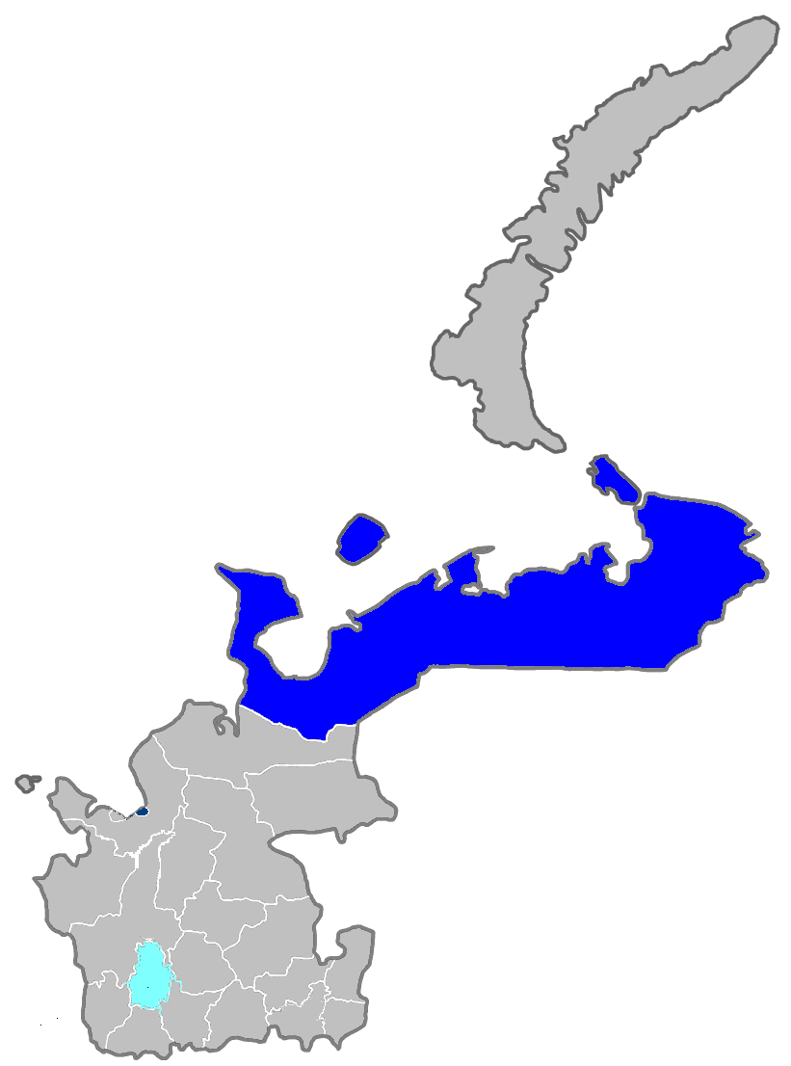
АРХАНГЕЛЬСКСТАТ
СУММАРНАЯ ЗАДОЛЖЕННОСТЬ ПО ЗАРАБОТНОЙ ПЛАТЕ
НА 1 ФЕВРАЛЯ 2022 г., МЛН. РУБ.
Муниципальные районы (округа) и городские округа с наибольшими значениями
19,1
г. Архангельск
Заполярный район (Ненецкий автономный округ)
18,5
Муниципальные районы (округа) и городские округа с наименьшими значениями
0,2
Няндомский муниципальный район
от 0,1 до 15,0
От 15,0 до 19,0
от 19,0 до 20,0
нет данных

Slide 7
АРХАНГЕЛЬСКСТАТ
СУММАРНАЯ ЗАДОЛЖЕННОСТЬ ПО ЗАРАБОТНОЙ ПЛАТЕ
НА 1 ФЕВРАЛЯ 2022 г. В % К ПРЕДЫДУЩЕМУ МЕСЯЦУ
Заполярный район (Ненецкий автономный округ)
Архангельская область, включая Ненецкий автономный округ
г. Архангельск
Няндомский район
по состоянию на 1 января 2022г. задолженность отсутствовала
От 101 до 105
от 106 до 150
нет данных

